Slide 1
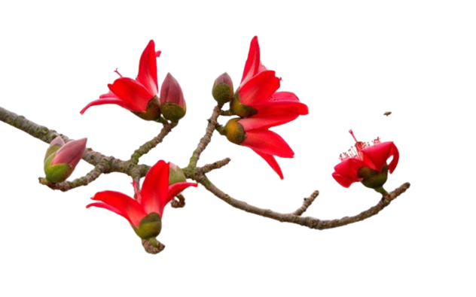





Nguyễn Thị Ái Quyên

Slide 2




Slide 3



giữ gìn
Notes:
GV click vào thẻ để mở từ khó.
Click vào từ khó để kiểm tra đúng sai.

Slide 4
sức khỏe
Notes:
GV click vào thẻ để mở từ khó.
Click vào từ khó để kiểm tra đúng sai.

Slide 5
yếu ớt
Notes:
GV click vào thẻ để mở từ khó.
Click vào từ khó để kiểm tra đúng sai.

Slide 6
Theo các bạn, khi viết bài mình phải ngồi với tư thế như thế nào?

Slide 7







1. Sai không quá 5 lỗi
2. Chữ viết rõ ràng, sạch đẹp
3. Trình bày đúng hình thức

Slide 8


2. Làm bài tập a hoặc b

Slide 9

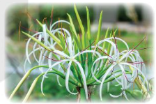

a. Chọn l hoặc n thay cho bông hoa.
Li ti sắc tím
Năm cánh lưu li
Bông lựu thắp lửa
Đỏ hoa ngày hè.
Mành mây buông đỏ
Như bánh pháo hồng
Mùa hoa liễu nở
Mùa hoa lộc vừng.
Trắng muốt trắng muốt
Như chùm pháo hoa
Là bông hoa náng
Dựng ô trước nhà.
(Theo Nguyễn Khắc Hào)

Slide 10
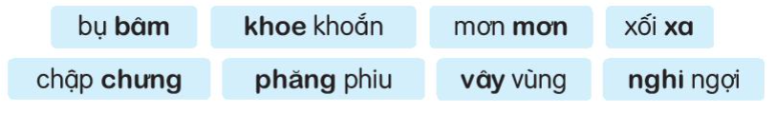
b. Chọn dấu hỏi hoặc dấu ngã cho chữ in đậm.
~
ỏ
ỏ
ả
~
ẳ
~
ỉ

Slide 11
3. Tìm từ ngữ có tiếng bắt đầu bằng l, n (hoặc tiếng chứa dấu hỏi, dấu ngã)
Tìm và viết từ ngữ vào vở theo yêu cầu của bài tập 3, trao đổi với bạn về từ ngữ tìm được
THẢO LUẬN NHÓM

Slide 12
Từ ngữ chỉ sự vật | Từ ngữ chỉ hoạt động, đặc điểm
chiếc làn, núi non, nón lá, luống rau,.. | ngập lụt, lan tỏa, nói năng, le lói, ...

Slide 13

Về nhà:
Trao đổi với người thân về ích lợi của việc tập thể dục hằng ngày

